Slide 1
R·一年级下册
二
20以内的退位减法
第4课时 十几减7、6

Slide 2
一、复习旧知识，激活经验
1.口算。
11-8= 12-9= 15-8=
16-8= 12-8= 17-8=
13-8= 15-9= 14-8=
17-9= 18-9= 19-8=
3
3
7
8
4
9
5
6
6
8
9
11

Slide 3
2.看图填一填。
5
8＋ =13
5
8
13－8 =
13－5 =

Slide 4
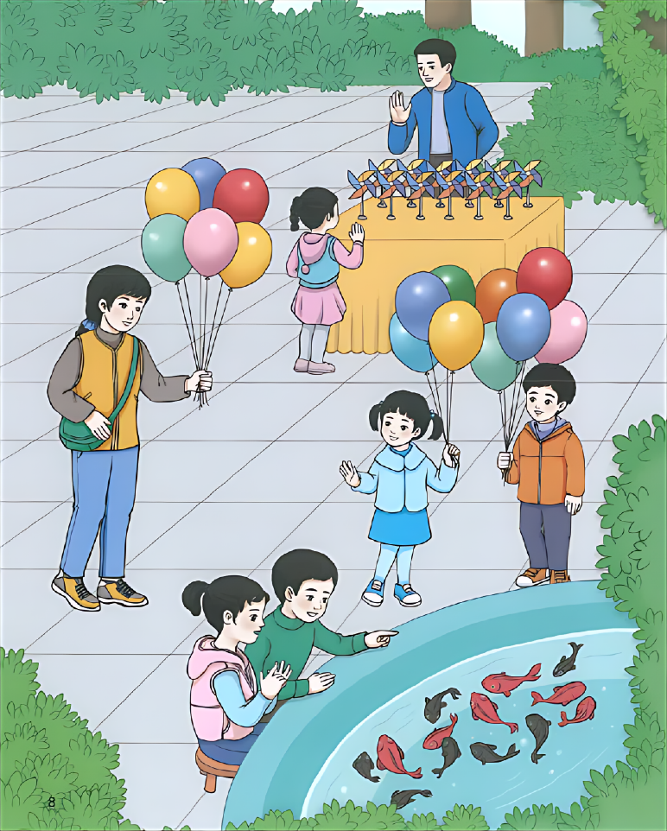

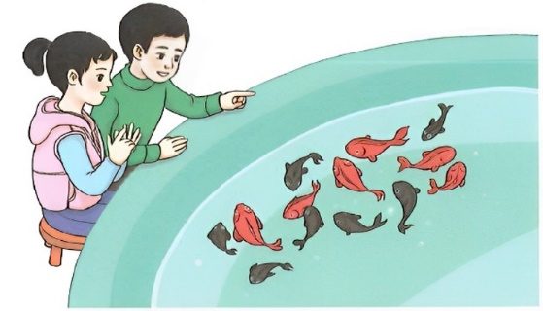
二、情境呈现，引出问题
瞧！有两位小朋友在鱼池旁，他们都看到了什么呢？

Slide 5


13条鱼，红的有6条，黑的有 条。
3
13条鱼，黑的有7条，红的有 条。
该怎么列式呢？
你知道该怎样计算这个算式吗？
13－7﹦
13－6﹦

Slide 6
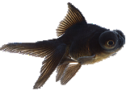

三、探究算法，内化算理
方法一：破十法
13条鱼，黑的有7条，红的有几条？
10－7﹦3
13－7﹦
6
3
10
3
3 +3﹦6

Slide 7
13条鱼，红的有6条，黑的有几条？
10－6﹦4
13－6﹦
7
3
10
4
3 +4﹦7

Slide 8
方法二：平十法
13条鱼，黑的有7条，红的有几条？
13－3﹦10
13－7﹦
6
3
4
10
10－4﹦6

Slide 9
13条鱼，红的有6条，黑的有几条？
13－3﹦10
13－6﹦
7
3
3
10－3﹦7
10

Slide 10
方法三：想加算减法
13－7﹦
6
13－6﹦
7
7 + 6 ﹦13

Slide 11
归纳总结
10－7＝3
3＋3＝6
破十法
10－6＝4
4＋3＝7
13－3＝10
10－4＝6
平十法
13－3＝10
10－3＝7
13－7＝6
想加算减
6 + 7＝13
13－6＝7

Slide 12
四、适时巩固
1.
[教材P13 做一做第1题]
14－ =
8
6
14－ =
6
8

Slide 13
15－ =
8
7
15－ =
7
8

Slide 14
2.
[教材P13 做一做第2题]
8＋9=
9＋6=
7＋9=
17
15
16
17－8=
15－9=
16－7=
9
6
9
17－9=
15－6=
16－9=
8
9
7

Slide 15
3.
[教材P13 做一做第3题]
7 ＋ = 11
8 ＋ = 13
＋ 6 = 12
4
5
6
11－7=
13－8=
12－6=
4
5
6

Slide 16
7
7
4. 移动 ，每次用方格里的数减去 。
[教材P14 练一练第4题]
3
6
9
2
4
10
5
7
11
8
10 | 13 | 16 | 9 | 11 | 17 | 12 | 14 | 18 | 15
7

Slide 17
5.照样子在 里填一填。
[教材P14 练一练第3题]
2
3
10－8=2
11－8=3
12－8=4
13－8=5
14－8=6
15－8=7
16－8=8
17－8=9
10
11
- 8
9
4
17
12
16
13
8
5
15
14
7
6

Slide 18
5.照样子在 里填一填。
[教材P14 练一练第3题]
4
5
11－7=4
12－7=5
13－7=6
14－7=7
15－7=8
16－7=9
11
12
- 7
9
16
13
6
15
14
8
7

Slide 19
5.照样子在 里填一填。
[教材P14 练一练第3题]
5
11
11－6=5
12－6=6
13－6=7
14－6=8
15－6=9
9
15
6
12
- 6
14
13
8
7

Slide 20

五、课堂小结
通过今天这一节课的学习，你们有哪些收获?

Slide 21
▶作业设计
“状元成才路”系列丛书《创优作业100分 》或《状元作业本》对应课时作业。

